Slide 1
আজকের পাঠে সবাইকে স্বাগতম

Slide 2
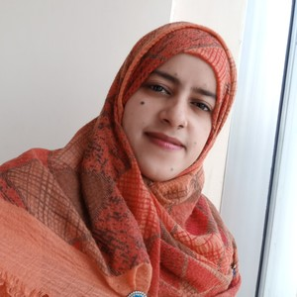
পরিচিতি পর্ব
হাজেরা আক্তার
সহকারি শিক্ষক
রহিমদি সরকারি প্রাথমিক বিদ্যালয়
নরসিংদী সদর, নরসিংদী
বিষয়ঃ বাংলা
শ্রেণিঃ দ্বিতীয়
পাঠঃ আমাদের ছোট নদী।
পাঠ্যাংশঃ আমাদের ছোট …শেয়ালের হাঁক।

Slide 3
এই পাঠ শেষে শিক্ষার্থীরা
শোনা- ২.২.১ কবিতা শুনে বুঝতে পারবে।
বলা- ২.২.২ কবিতার বিষয়ে প্রশ্নের উত্তর বলতে পারবে।
পড়া- ২.২.২ প্রমিত উচ্চারণে কবিতা আবৃত্তি করতে পারবে।
লেখা- ২.১.২ পাঠ্য বইয়ের কবিতা লিখতে পারবে।

Slide 4
এসো একটি ভিডি দেখি?

Slide 5
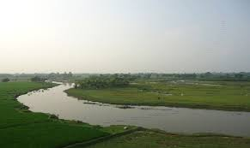
আমাদের আজকের পাঠ ……

Slide 6
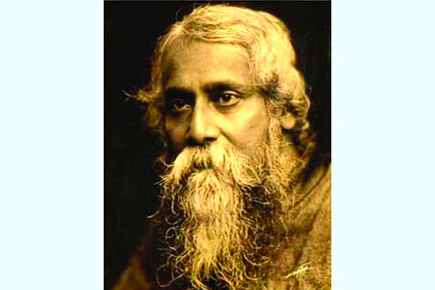
কবি পরিচিতি
জন্মঃ কলকাতার জোড়াসাঁকোর বিখ্যাত ঠাকুর পরিবারে ২৫শে বৈশাখ ১২৬৮ বঙ্গাব্দে জন্ম গ্রহণ করেন।
মৃত্যুঃ ২২ শ্রাবণ ১৩৪৮ বঙ্গাব্দ
রবীন্দ্রনাথ ঠাকুর

Slide 7
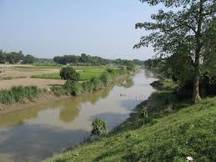
আমাদের ছোট নদী চলে বাঁকে বাঁকে ,

Slide 8
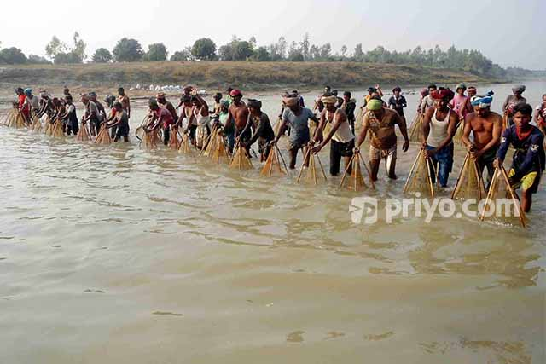
বৈশাখ মাসে তার, হাঁটুজল থাকে।

Slide 9
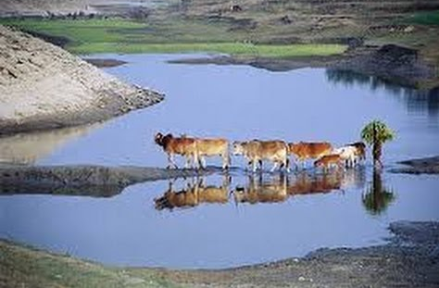
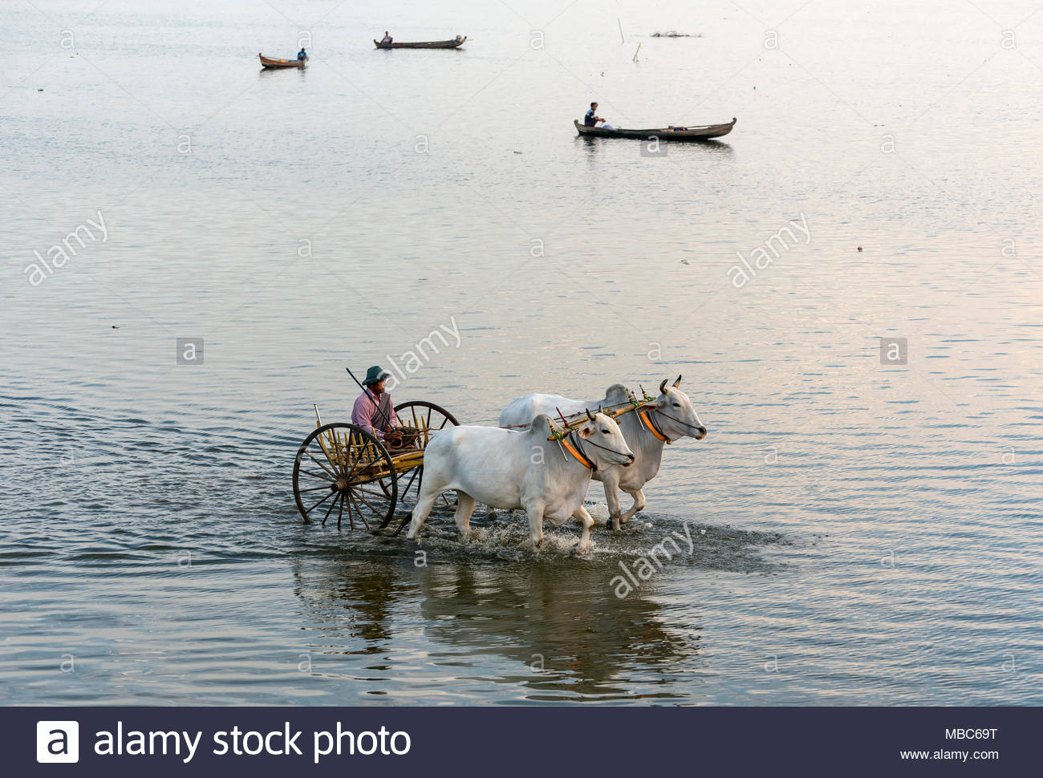
পার হয়ে যায় গরু ,
পার হয় গাড়ি,

Slide 10
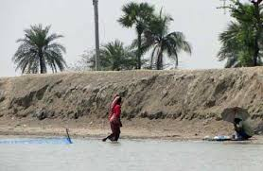
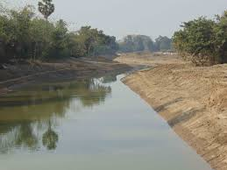
দুই ধার উঁচু তার,
ঢালু তার পাড়ি।

Slide 11
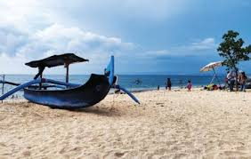
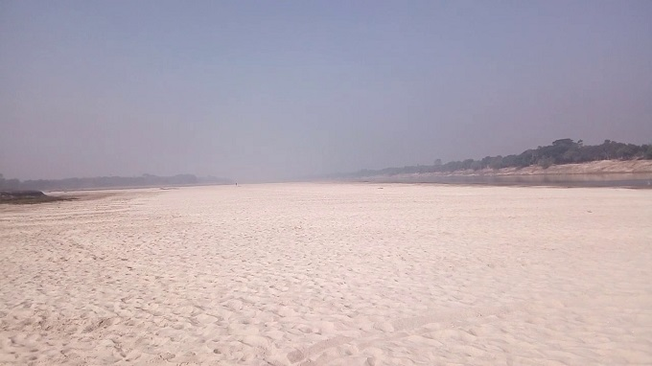
চিক চিক করে বালি ,কোথা নাই কাঁদা ।

Slide 12
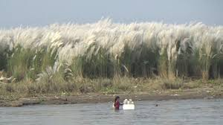
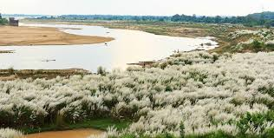
এক ধারে কাশবন ফুলে ফুলে সাদা

Slide 13
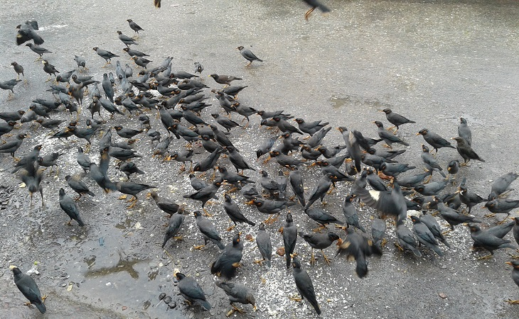
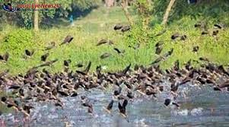
কিচিমিচি করে সেথা শালিকের ঝাঁক

Slide 14
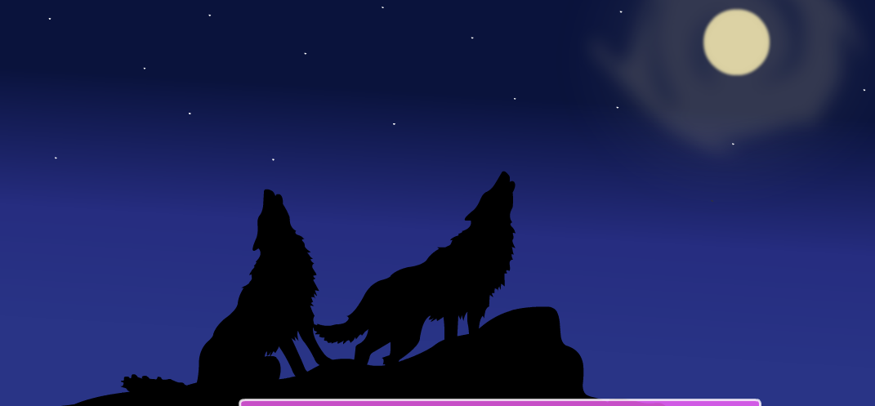
রাতে ওঠে থেকে থেকে শেয়ালের হাঁক

Slide 15
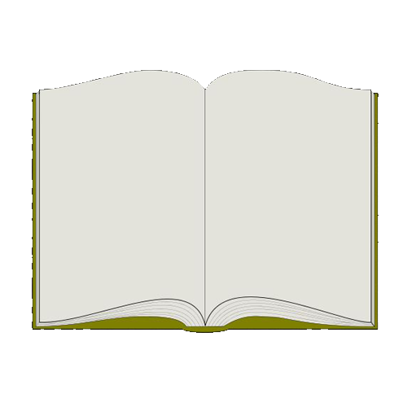
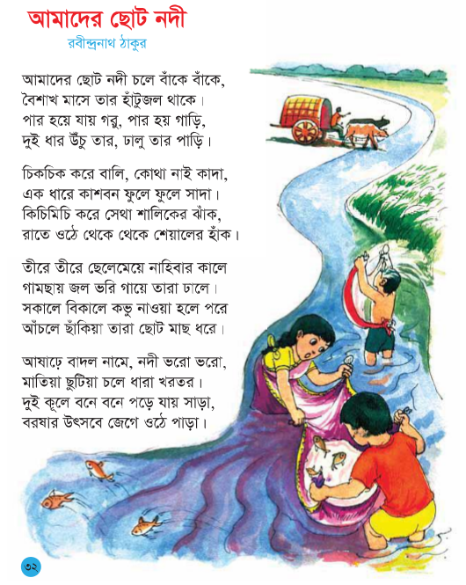
পাঠ্য বইয়ের ৩২ পৃষ্ঠা খোল?

Slide 16
দলগত কাজ
মেঘনা দল
মেঘনা দল প্রথম চার লাইন আবৃত্তি করো।
পদ্মা দল
পদ্মা দল দ্বিতীয় চার লাইন আবৃত্তি করো।

Slide 17
একক কাজ
সকল শিক্ষার্থীকে আমি ছড়াটি পড়তে দিবো।

Slide 18
নতুন শব্দ গুলোর অর্থ পড়।
শব্দ
অর্থ
ঢালু
নীচু
পাড়
পাড়ি
চিৎকার করে ডাকা
হাঁক

Slide 19
রেখা টেনে বামপাশের সাথে ডানপাশ মিল কর
আমাদের ছোট নদী,
ফুলে ফুলে সাদা
আমাদের ছোট নদী, চলে বাঁকে বাঁকে ,
দুই ধার উঁচু তার,
চলে বাঁকে বাঁকে ,
দুই ধার উঁচু তার, ঢালু তার পাড়ি
পার হয়ে যায় গরু ,
ঢালু তার পাড়ি।
পার হয়ে যায় গরু , পার হয় গাড়ি,
এক ধারে কাশবন
পার হয় গাড়ি,
এক ধারে কাশবন ফুলে ফুলে সাদা

Slide 20
মুল্যায়ন
অল্প কথায় উত্তর দাও?
১। বৈশাখ মাসে নদীর জল কতটুকু থাকে?
হাটু পরিমান জল থাকে।
২। নদীর দুই ধার দেখতে কেমন?
নদীর দুই ধার দেখতে উঁচু।
৩। বাঁকে বাঁকে কী বয়ে যায়?
বাঁকে বাঁকে নদী বয়ে যায়।
৪। রাতে নদীর পাড়ে কার হাঁক শোনা যায় ?
শেয়ালের হাঁক শোনা যায়।
৫। কাশফুলের রং কি ?
কাশফুলের রং সাদা

Slide 21
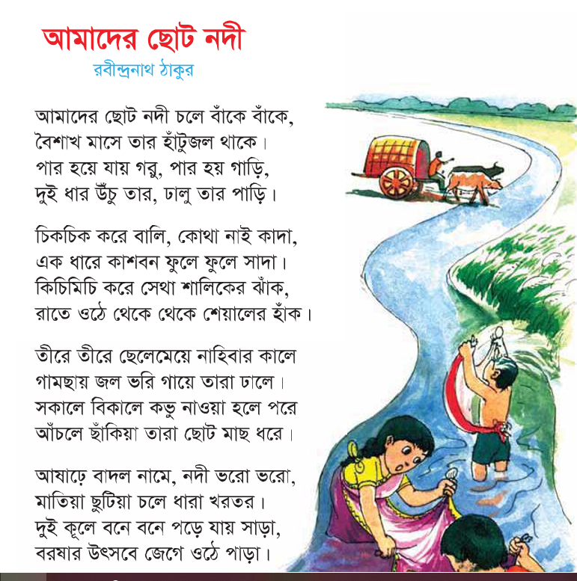
পরের লাইনটি বলি?
উত্তর মিলিয়ে নাও
১। আমাদের ছোট নদী চলেবাঁকে বাঁকে,
.............................................।
২। পার হয়ে যায় গরু,পার হয় গাড়ি,
........................................।
৩। চিকচিক করে বালি, কোথা নাই কাদা।
........................................।

Slide 22
ঠিক শব্দ বসিয়ে খালি জায়গা পূরণ করি?
উত্তর মিলিয়ে নাও
হাঁটুজল
বালি
বাঁকে
গরু
ধারে
উঁচু
(ক) নদীর ........নৌকা বাঁধা আছে।
(খ) বৈশাখ মাসে ...........জল থাকে।
(গ) দুই ধার .......তার।
(ঘ) চিকচিক করে ……।
(ঙ)নদীর ……সাদা কাশবন দেখা যায় ।

Slide 23
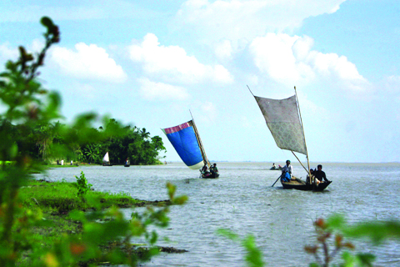
সবাইকে ধন্যবাদ

